Slide 1
Nu 2012, Gränslöst lärande
Göteborg, 17-19 oktober 2012
Workshop
Utbildning utan bildning?
Eva Mark, Lars Johan Erkell, Dorit Christensen, Annette Hellman & Anita Synnestvedt, Göteborgs universitet
Workshopens syfte är att utifrån ett tvärvetenskapligt perspektiv utveckla
tänkandet om hur en bildningsinriktad undervisning ser ut i praktiken.
De ekonomiska kraven och marknadstänkandet inom undervisning har gjort att
bildningsaspekter på undervisning har kommit på undantag.
Workshopen söker stärka bildningsperspektiv i undervisning
och arbetar med bildningens olika praktiker.

Slide 2
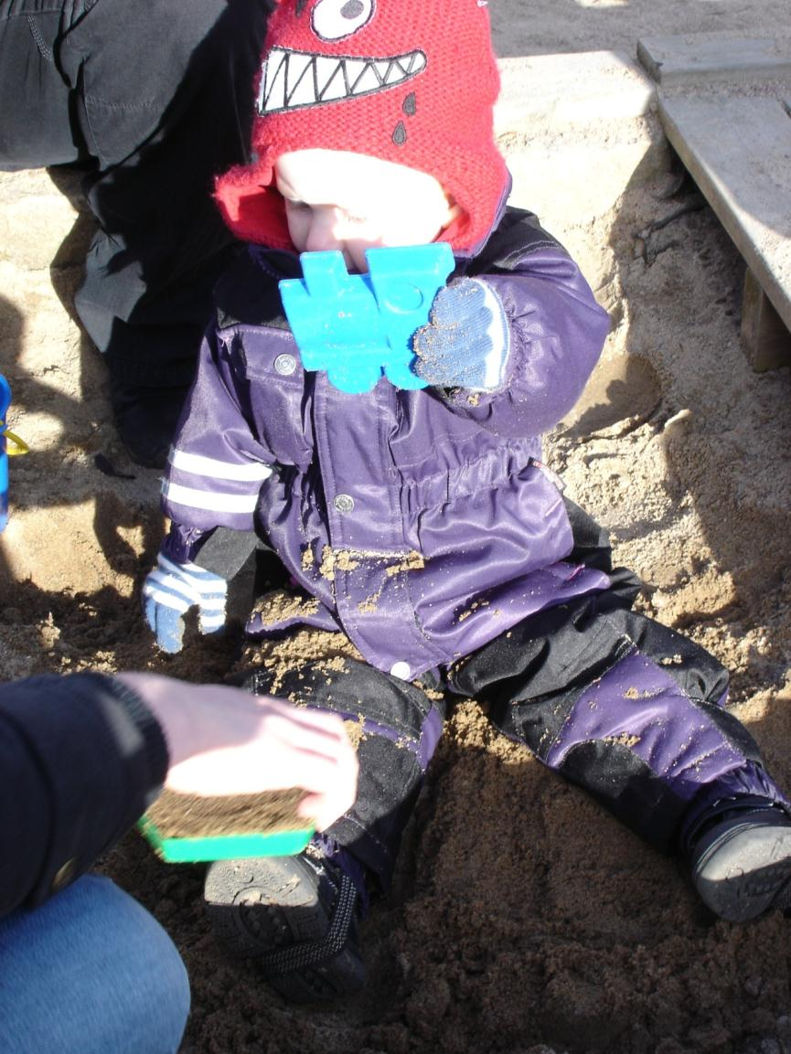
Workshopen börjar med att vi sätter oss i Sandlådan

Slide 3
Sandlåda för kreativt tänkande:
Pengar
Regler
Utrustning
Politisk korrekt
Etik
Rädslor
Tid
Ja, ja, ja
Kultur
Yrken
Chefer
Negativa inställningar
Dåliga lokaler
Utrymme
I sandlådan säger vi ja, ja, ja. Det ändra lämnar vi utanför

Slide 4
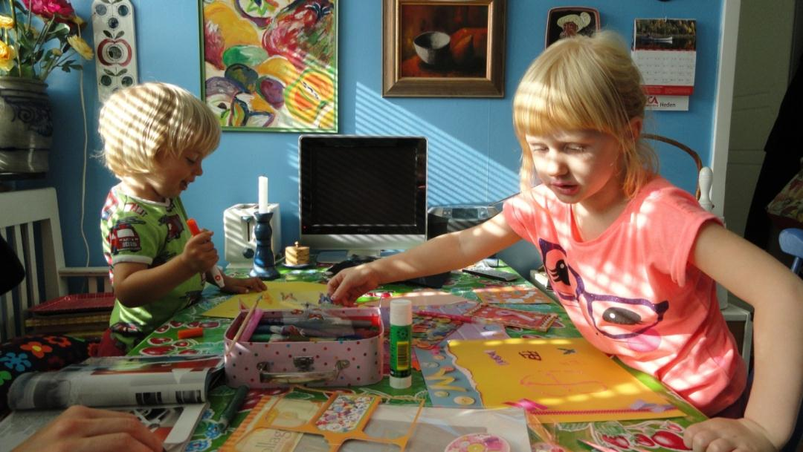
Vad krävs för att vara i sandlådan:
En positiv och lekfull attityd
Inget är rätt eller fel
Skapa en trygg atmosfär
Använd positivt språk
En frågvis inställning – hur kan jag få den här idén att fungera?
Inställningen att allt är möjligt och tillåtet

Slide 5
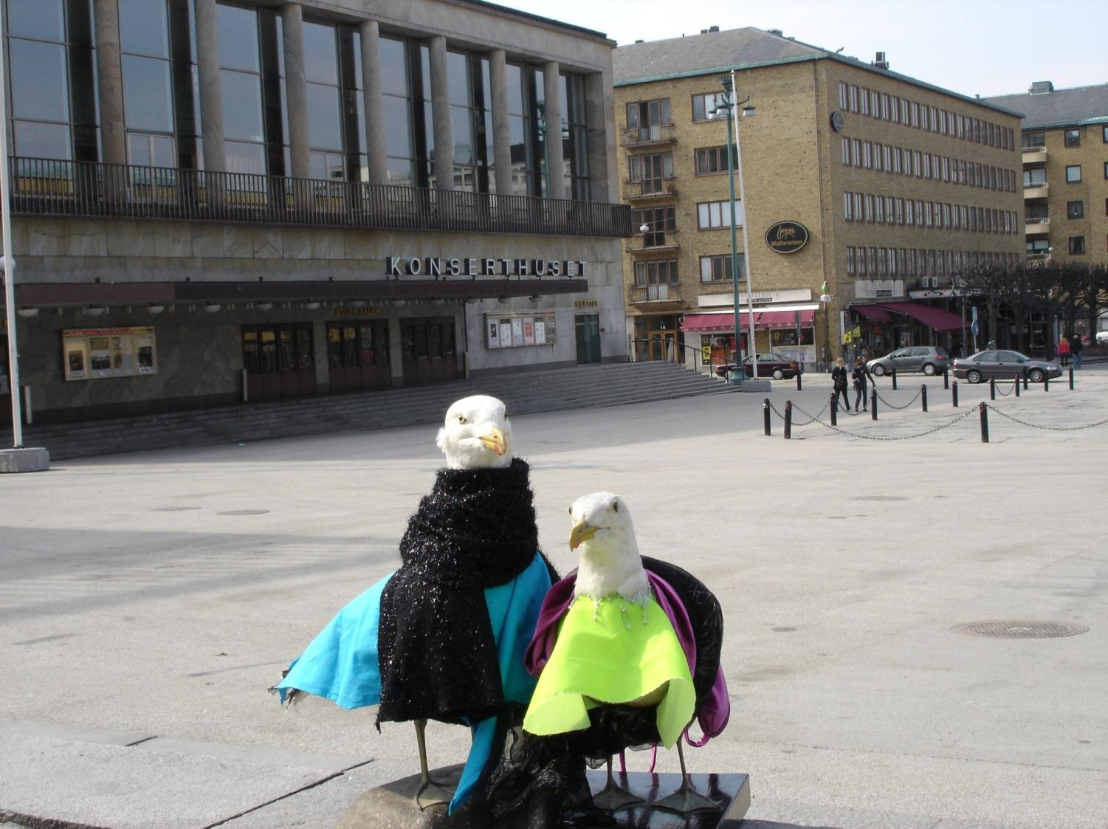
Vad lämnas utanför sandlådan?
Vi kan inte göra det här
Vi har alltid gjort på det här sättet
Vi brukar inte göra så här på det här stället
Vi måste hålla oss till dom här reglerna
Vi har inga pengar

Slide 6
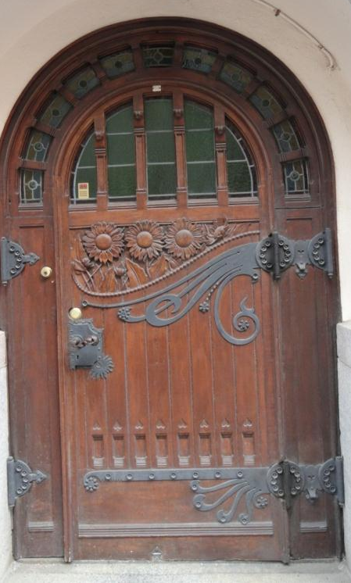
Ingångar till diskussioner om bildning i praktiken
Global bildning
Bildning ur studentperspektiv
Vad kan man tjäna på att integrera humaniora i naturvetenskaplig undervisning?
Vart tog omsorgen vägen? Bildning, lärande och förskolebarn
Informella lärandemiljöer inom universitet och högskola - är det platser för bildning?
Hur skiljer sig undervisning med bildningsinslag från annan undervisning?
Hur förhåller sig bildning i utbildning till utbildning på vetenskaplig grund?
På vilka sätt är bildning i utbildning kopplat till universitetets identitet?
Hur förhåller sig bildning i undervisning till utbildningars praktiska nytta?
Hur ser pedagogisk utveckling av bildning i undervisning ut

Slide 7
Brainstorming
Hur bevakar du bildning i din undervisning?
Hur skulle du vilja se bildningen i din undervisning?

Slide 8

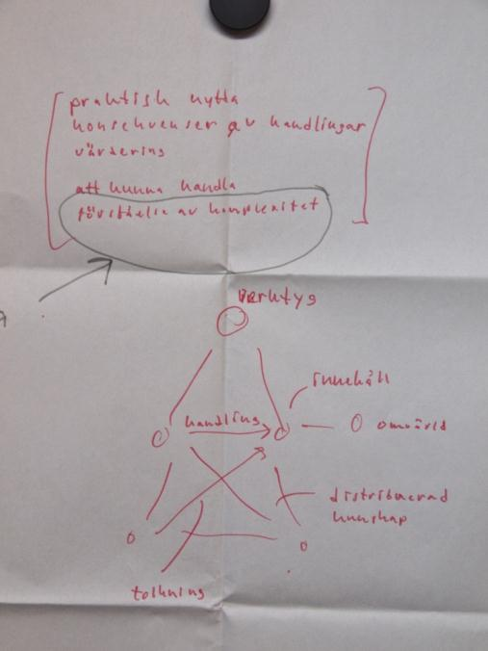
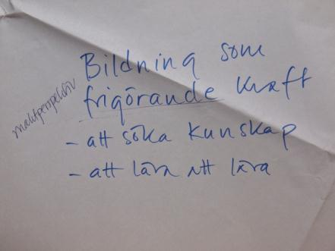
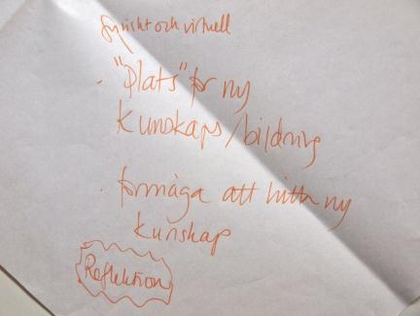
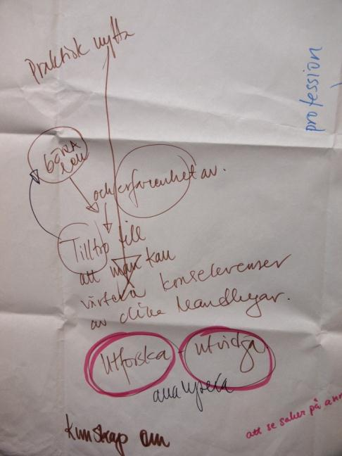
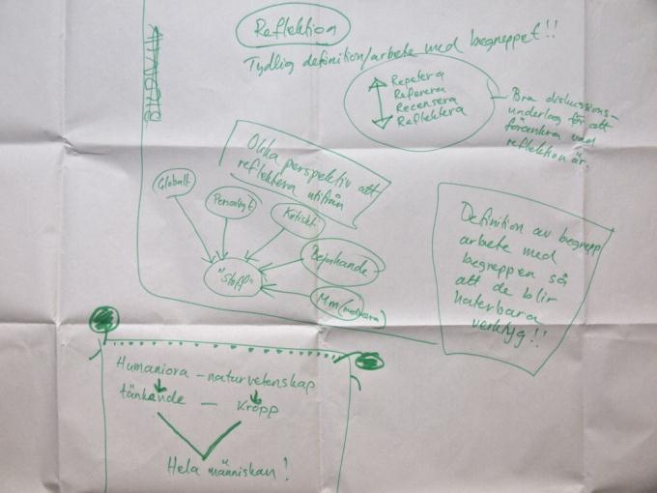
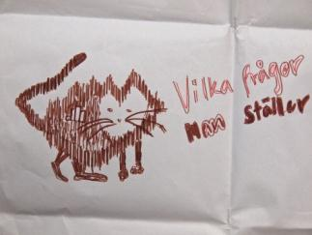

Slide 9
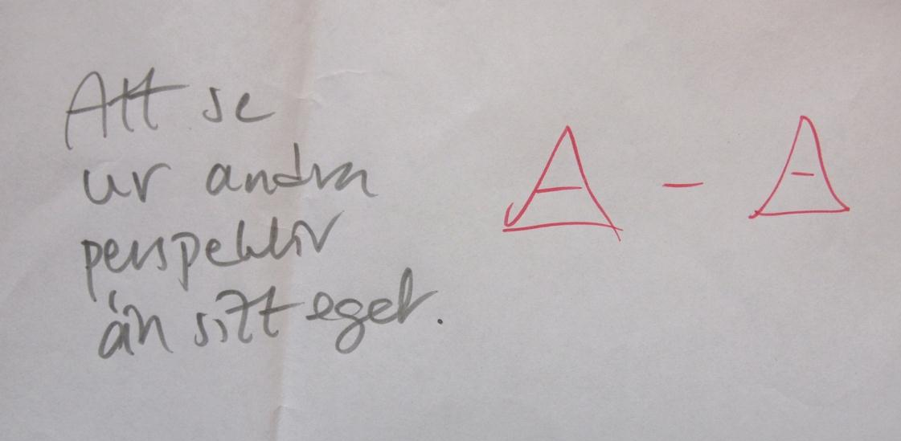
Samtal och diskussion

Slide 10
Olika teman utkristalliseras
Det klassiska bildningsbegreppet
Det integrativa perspektivet
Det etiska perspektivet
Det pedagogiska perspektivet
Bildning

Slide 11
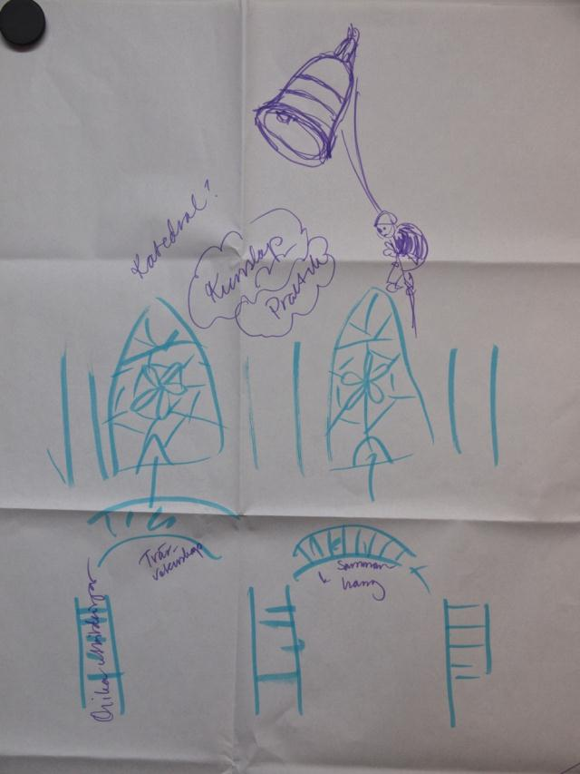
Det klassiska bildningsbegreppet
Den klassiska synen på bildning är centrerad kring individens breda kunnande. Man tänker sig att kunskap inom många områden ska ge överblick och förmåga att se sammanhang man inte annars kan se.
Det ligger en glädje i att utvecklas och bli klokare, och också en glädje i att använda sina insikter till praktisk nytta. Här finns dock en risk för elitism – vem är mest bildad? Hur mycket vågar man egentligen överlåta åt de ”obildade”?

Slide 12
Sagt och skrivit under workshopen kring det klassiska bildningsbegreppet
Är bildning en förmåga? Man kan inte bara sitta på massa kunskap, en förmåga att kunna applicera kunskaper på ett nytt sammanhang, kopplingar emellan
Bildning som en förmåga, att kunna förflytta sig mellan perspektiv, vilka frågor ställer vi, det oväntade. Man vet inte vart det ska leda
Att se saker på nya sätt
Helhetssyn på människan – humaniora – naturvetenskap…
Bildning – Profession, praktisk nytta, kulturellt konserverande? (men finns det kraft där?) Perspektiv, handlande, kritiskt tänkande.
Traditionellt bildningsbegrepp kan också vara en kraft
Förståelse av komplexitet – att kunna handla – praktisk nytta – konsekvenser av handlingar, värdering.
Glädjen att utforska – använda kraften som finns i lusten – få ta ansvar i det.
Bildning som frigörande kraft, att lära att lära: Varför är det roligt med bildning? Glädje men också ett maktperspektiv i att kunna söka sig fram själv, bildning
Bildning står för fint ord
Vad skall vi göra med de obildade?

Slide 13
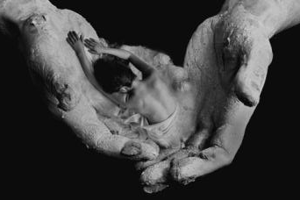
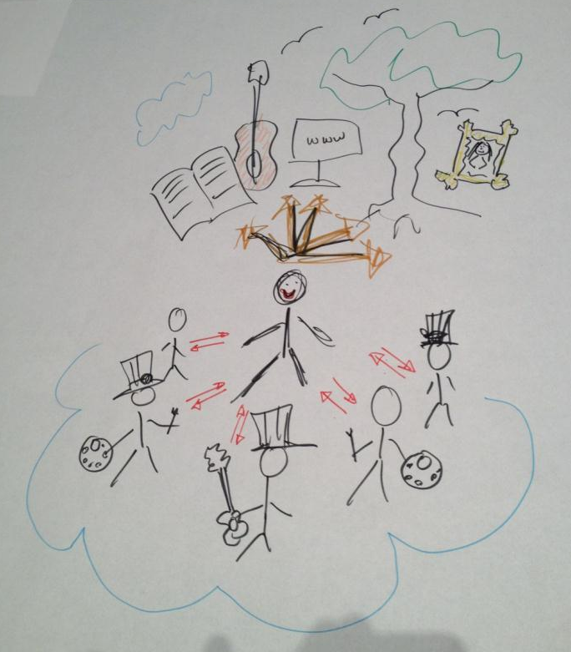
Det integrativa perspektivet
Bildning är inte bara en cerebral process; även kropp, känsla och varseblivning måste involveras. Kultur och bildning är upplevelse, inte bara tanke.
Bildning är gränsöverskridande, att inte separera miljöer och sammanhang från varandra. Hela människan skall vara med på resan.

Slide 14
Sagt och skrivit under workshopen kring det integrativa perspektivet
Utgår mycket från kroppens upplevelser – hela människan o helheten viktig för mig.
Bildning är, när det har kommit in i min kropp
Flytta sig till andra miljöer och använda sina kunskaper i andra miljöer t.ex. Shakespeare i management, och få bildning ut av detta.
Reflektion: Fysisk och virtuell kunskap, fysisk plats för kunskap är kroppen, oavsett embodiment, en djup förståelse, vägen dit genom reflektion:
Bildning = embodiment via reflektion, roligt på samma sätt som när man har träningsvärk
Praktisk nytta, göra lek och erfarenhet,
Bildning kopplat till praktisk kunskap

Slide 15
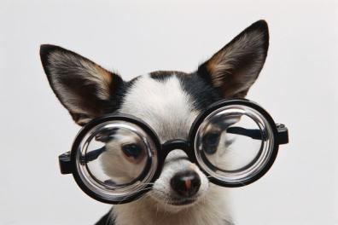
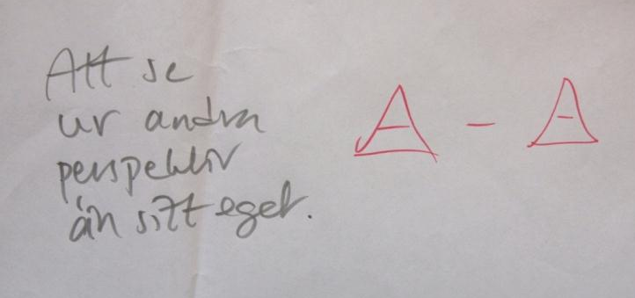
Det etiska perspektivet
Bildning får inte bli en egotripp - den måste involvera andras perspektiv. Kunskap är makt, och samma sak gäller bildningen. Vi kan använda bildningens kraft till göra oss själva fria, och vi kan använda den till att arbeta för tolerans,
rättvisa och mångfald.

Slide 16
Sagt och skrivit under workshopen kring det etiska perspektivet
Bildning för vem?
Maktperspektiv på bildningsbegrepp
Vad gör vi med alla obildade – finns det obildade människor – maktperspektiv
Bildning som frigörande kraft – maktperspektiv – frigöra sig också från vad som står i kurslitteraturen
Att se ur andras perspektiv än sitt eget
Möte, möte mellan kunskap mellan människor, kan man mötas så kan vi rusta oss.
Bildning närmare individen, närmare människan
Pelare med olika kunskap – det måste finnas ett övergripande samhällsperspektiv
Mänskliga rättigheter: Förhållningssätt, perspektiv, kritiskt tänkande

Slide 17
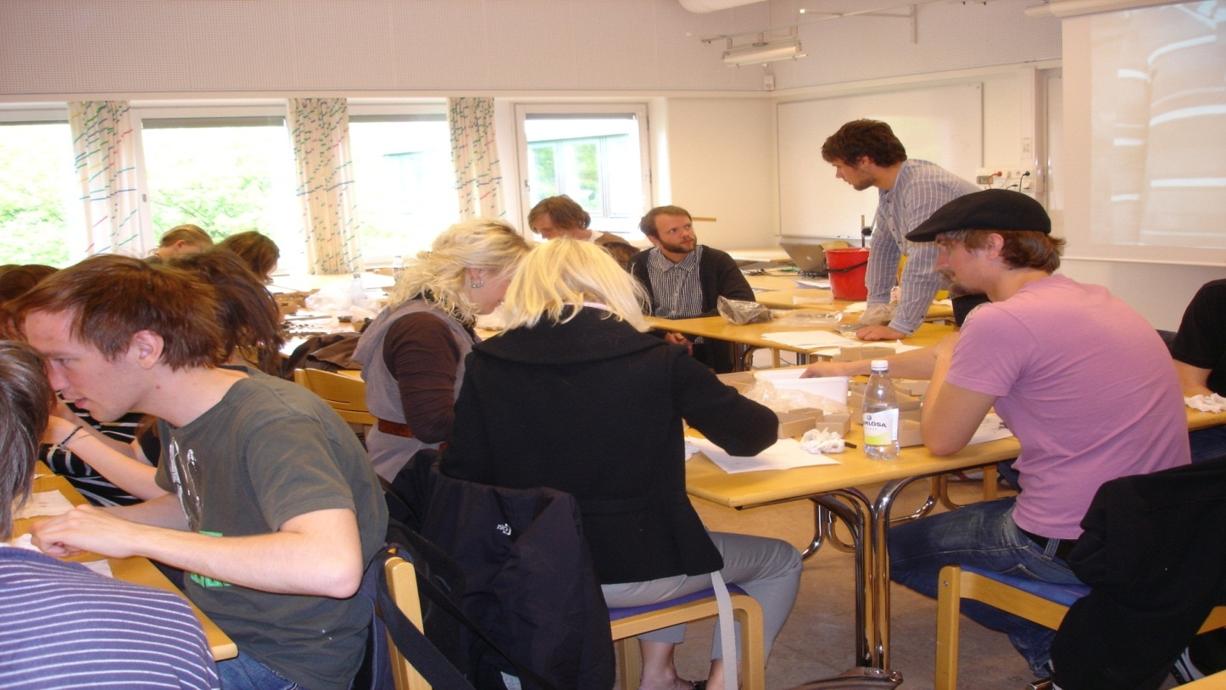
Det pedagogiska perspektivet
Målet med en bildande undervisning är att ge bredd och öppenhet, att implementera de tre tidigare perspektiven. Bildningsarbete är också ett sätt att skapa gemensamma referenser som kan underlätta dialog. Bildning är en process som aldrig slutar. Det är ett förhållningssätt och en förmåga att ompröva och lära nytt.
Undervisningen bör ske i en öppen och trygg miljö, men den måste ändå ge substantiella utmaningar. Den ska bygga på lusten att upptäcka nytt, att se annorlunda perspektiv. Eleverna/studenterna kan behöva hjälp att göra kopplingar och relatera till det obekanta. Utgå från erfarenheter, ifrågasätt, reflektera.

Slide 18
Sagt och skrivit under workshopen kring det pedagogiska perspektivet
Att se andra perspektiv än sitt eget, handlingar i bildning
1. Kunskap
2. verktyg, tolkningsperspektiv
3. att ta del av andras kunskaper. Ibland är det en plåga att lära, en plåga att bilda sig?
”Görandet” Bildning som öppen – oavslutad process
Är bildning en förmåga – en förmåga att utveckla? Bildning som substantiv, verb, adjektiv
Kanon – gemensamma referenser.
Problem med att undervisa personer utan bildning?
Hjälp studenten göra kopplingar och relatera – dela erfarenhet
Intresset! Motivationen – den egna drivkraften att vilja lära sig!
Viktigt att bildning får ingå som en del i utbildning inte skilja begreppen åt
Erfarenheter, sammanhang paradoxer, öppenhet och förlåtande miljö? Bildning i diskussion då både elever och lärare ruskas om, trygghet är viktigt
Utgå från konkreta exempel – studentens erfarenheter ges mer plats.
Integrerad perspektivbrytning: Att låta det som angår mig brytas mot – igenom andra perspektiv – kritiska – kunskapsfilosofiska – reaktioner – erfarenheter – situationer – tanker: relaterade till utbildningen – rollen som student.
Humaniora, naturvetenskap, kropp, huvud, hela människan: Estetiska lärprocesser: Utgå ifrån kroppen i lärprocesser helhet
Det lustfyllda i lärande som är bildning att se saker på annorlunda sätt

Slide 19
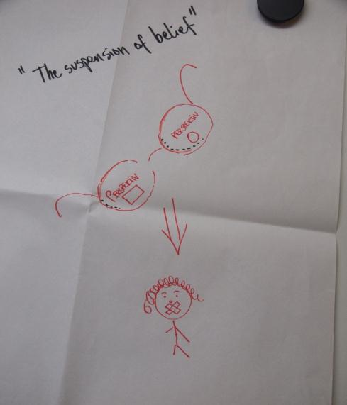
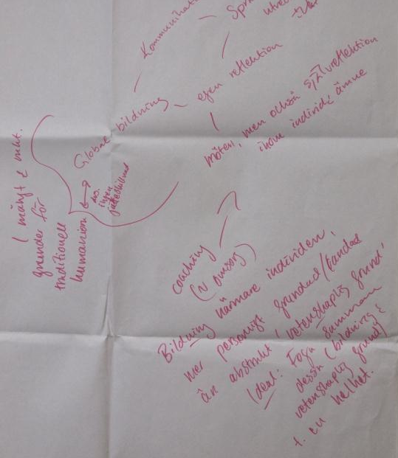
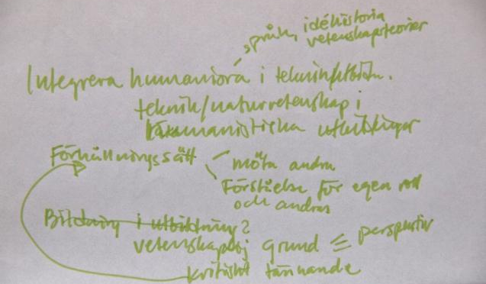
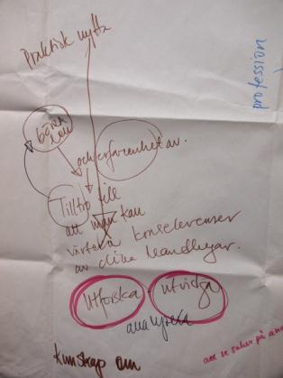

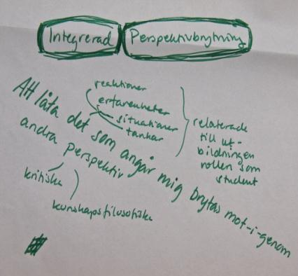
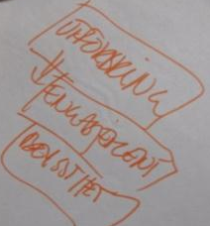
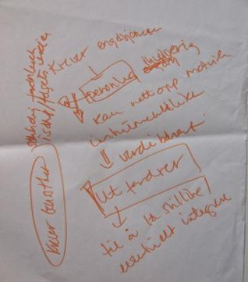
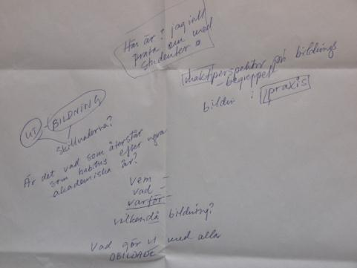
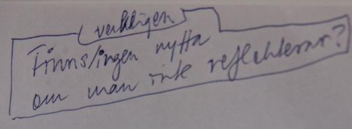
Vi vill rikta ett stort tack tillalla som medverkade i workshopen och generöst delade med sig av kunskap, erfarenheter, inspiration och bildning

Slide 20
Kontakta oss gärna:
Eva Mark, Föreståndare Grundtviginstitutet
eva.mark@ped.gu.se
Anette Hellman, Inst. för pedagogik, kommunikation och lärande
anette.hellman@ped.gu
Lars Johan Erkell, Inst. för Zoologi, naturvetenskapliga fakulteten
lars-johan.erkell@bioenv.gu.se
Dorit Christensen, Inst. för tillämpad IT, Avdelningen för kommunikation & kognition Göteborgs Universitet & Chalmers
dorit@ituniv.se
Anita Synnestvedt, Inst. för historiska studier, humansistiska fakulteten
anita.synnestvedt@archaeology.gu.se

